Slide 1
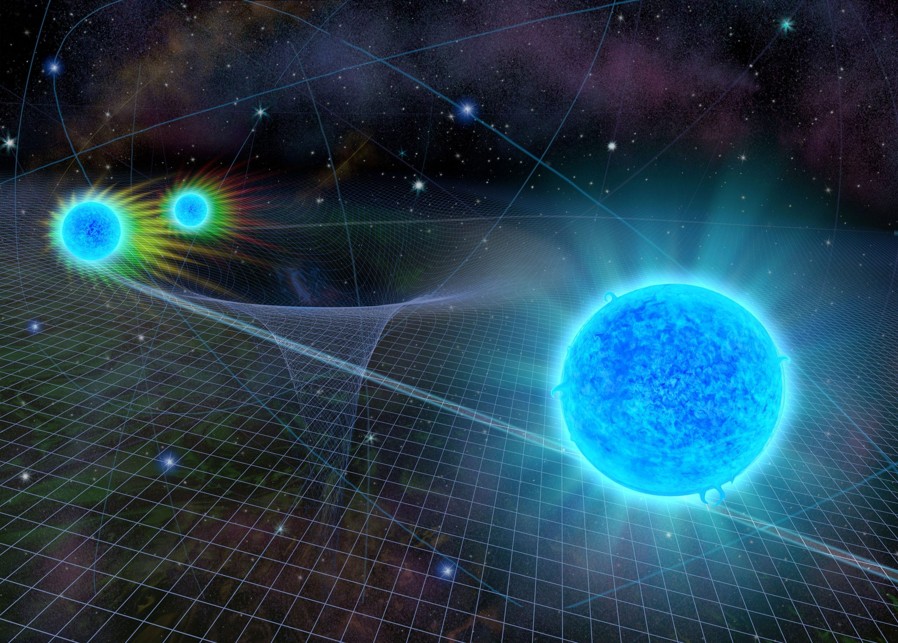
Teorie relativity
-
Černé díry
RNDr. Jaroslav Vrba PhD.

Slide 2
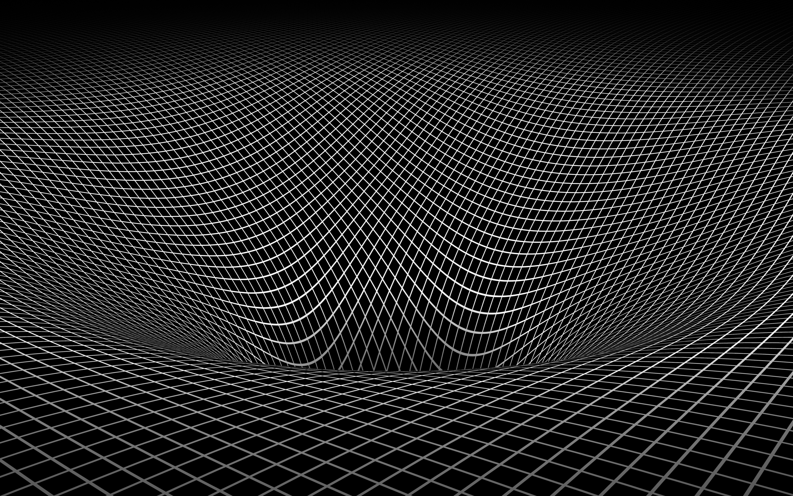
Úvod do černých děr
Objekty s extrémní gravitací, které zakřivují prostoročas natolik, že z nich nemůže uniknout ani světlo
Umožňují testovat limity obecné teorie relativity a kvantové mechaniky
Černé díry jako fenomény nejen pro vědu, ale i pro populární kulturu a filozofii
Notes:
Newtonova mechanika selhává při rychlostech blízkých rychlosti světla
Newtonovy zákony neplatí na kvantové úrovni – například pohyb částic není předpověditelný podle klasické mechaniky, kvantová mechanika přináší pravděpodobnostní výklad
rychlost světla je konstantní, ale Newtonova mechanika pracuje s relativním pohybem
MM experiement - neúspěšná detekce éteru, který měl být médiem pro šíření světla

Slide 3
Historie konceptu černých děr
John Michell (1783): první představa „temné hvězdy,“ která má tak silnou gravitaci, že světlo nemůže uniknout (představoval si objekt s extrémní hustotou podle Newtonových zákonů)
Karl Schwarzschild (1916): první přesné řešení Einsteinových rovnic pro zakřivení prostoročasu kolem kulového objektu (definice „Schwarzschildova poloměru“ černé díry)
John Archibald Wheeler (1967): popularizace pojmu „černá díra,“ rozvoj teorie černých děr, především v kontextu kvantové mechaniky a obecné relativity
Stephen Hawking: přínos v oblasti kvantových efektů černých děr (Hawkingovo záření, informační paradox)

Slide 4
Struktura černé díry
Horizont událostí: hranice, odkud není návratu (rychlost úniku je vyšší než rychlost světla)
Singularita: bod s nekonečnou hustotou a zakřivením prostoročasu, kde končí platnost klasických fyzikálních zákonů
Ergosféra (pro rotující černé díry): oblast kolem horizontu, kde je prostoročas „stržen“ rotací černé díry (objekty v ergosféře jsou strhávány rotací a nemohou zůstat v klidu)
Notes:
Pozorovatel A stojí uprostřed nástupiště na vlakovém nádraží.
Pozorovatel B sedí uprostřed vlaku, který se pohybuje konstantní rychlostí podél nástupiště.
Dva blesky udeří současně na oba konce vlaku (přední a zadní část). Pro pozorovatele A stojícího na nástupišti vypadají oba blesky jako simultánní (vidí světlo z obou blesků dorazit k sobě zároveň).
Ale pozorovatel B ve vlaku, který se pohybuje směrem k přednímu blesku a vzdaluje se od zadního blesku, vnímá situaci jinak. Protože se pohybuje k jednomu blesku a od druhého, vidí světlo z předního blesku dříve než světlo z blesku na zadní části vlaku.

Slide 5
Astrofyzikální význam černých děr
Role v galaxiích: supermasivní černé díry jsou v centrech většiny galaxií a ovlivňují jejich vývoj a strukturu
Akreční disky: materiál rotující kolem černé díry se zahřívá na extrémní teploty, vyzařuje záření (černé díry jsou díky tomu jedny z nejsilnějších zdrojů rentgenového záření)
Výtrysky (jety): některé černé díry vytvářejí relativistické proudy částic, které se pohybují téměř rychlostí světla a mohou dosahovat vzdáleností tisíců světelných let

Slide 6
Pozorování černých děr a astrofyzikální důsledky
Rentgenové a gama záření: akreční disky produkují vysoké energie (pozorování rentgenovým dalekohledem umožňuje sledovat černé díry)
Gravitační čočky: černé díry způsobují extrémní zakřivení prostoročasu, což vede k „ohnutí“ světelných paprsků kolem nich
Mikrogravitace a experimentální důkazy: efekty jako gravitační vlny (při srážkách černých děr) a pohyby hvězd kolem černých děr poskytují důkazy o jejich existenci
Notes:
Video 2hc

Slide 7
Efekty spojené s černými dírami
Shapirův efekt: světlo zpomaluje při průchodu blízkým gravitačním polem černé díry (lze využít k měření vzdáleností a hmotností objektů)
Lens-Thirringův efekt (vlečení systémů): rotující černé díry „táhnou“ prostoročas, což ovlivňuje pohyb blízkých objektů a dráhy světla
Hawkingovo záření: kvantový efekt, který umožňuje černé díře vyzařovat energii a pomalu se „vypařovat“ (teoreticky, čím menší černá díra, tím rychlejší vypařování)
Penroseův proces: mechanismus pro teoretickou extrakci energie z ergosféry rotující černé díry

Slide 8
Experimenty a pozorování černých děr
Sledování hvězd obíhajících černé díry: pozorování pohybů hvězd v centru Mléčné dráhy potvrzuje přítomnost supermasivní černé díry
Gravitační vlny ze srážek černých děr: první přímé pozorování gravitačních vln (LIGO a Virgo) jako důkaz existence černých děr a jejich splynutí
Metody měření hmotnosti a velikosti: určení Schwarzschildova poloměru a výpočty hmotnosti pomocí pohybu okolních objektů

Slide 9
Paradox informačního zániku u černých děr
Hawkingovo záření a vypařování černých děr: teoretický proces, při kterém černá díra pomalu ztrácí hmotu vyzařováním energie
Informační paradox: otázka, zda se informace o objektech, které padly do černé díry, ztrácí při vypařování černé díry
Hypotézy řešení: holografický princip, že informace zůstává uložená na povrchu horizontu událostí, případně přenos prostřednictvím Hawkingova záření

Slide 10
Pád astronauta do černé díry – přibližování
Extrémní gravitační síly a slapové jevy: Při přiblížení k horizontu událostí narůstají gravitační síly, což způsobuje tzv. spaghettifikaci (natažení astronauta v důsledku slapových sil)
Zpomalení času pro vnějšího pozorovatele: Astronautův čas se z perspektivy vzdáleného pozorovatele zpomaluje, až na horizontu „zamrzne“
Perspektiva astronauta: Z astronautova pohledu plyne čas normálně, překročí horizont bez pocitu „bodu bez návratu“

Slide 11
Pád astronauta do černé díry – uvnitř
Za horizontem událostí není návratu, žádný signál ani světlo se už nemůže dostat ven
Souřadnice času a poloměru si vymění role. Šipka času se mění na šikpku k centru, není jiná cesta. Čas je chápán jinak
Směrem ke gravitační singularitě: Bod (nerotující čd), prstýnek (rotující čd)
Teoretické možnosti uvnitř černé díry: Hypotéza, že rotující černé díry mohou obsahovat červí díru vedoucí do jiného vesmíru (teoretická spekulace) – video 6ha

Slide 12
Otázky
Jaké důkazy máme o tom, že černé díry existují?
Co se stane s astronautem spadnouvším do černé díry?
Co by se stalo, kdyby se Slunce změnilo v černou díru?
Jaký je pro vás nejzajímavější film/seriál s tématikou černých děr?

